Slide 1
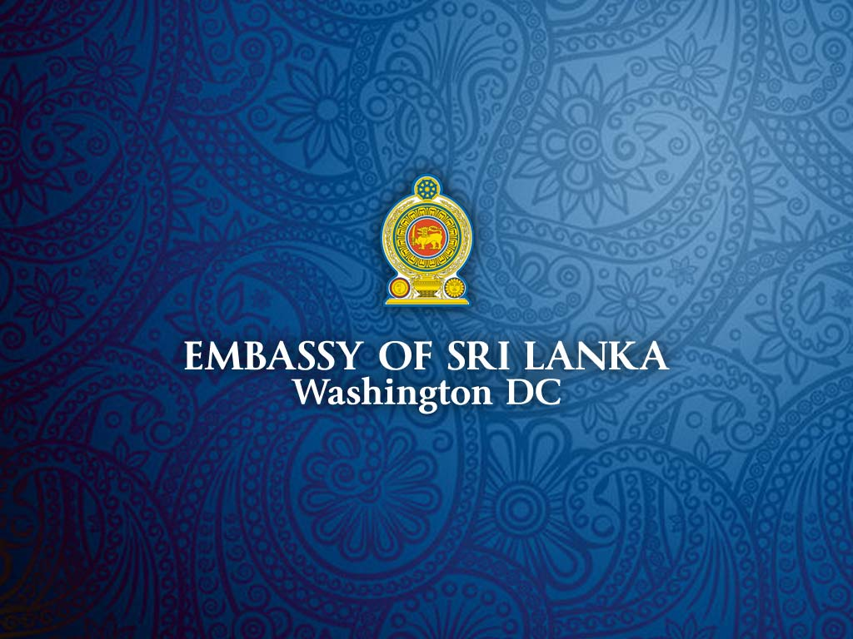
EMBAJADA DE SRI LANKA
Washington, DC

Slide 2

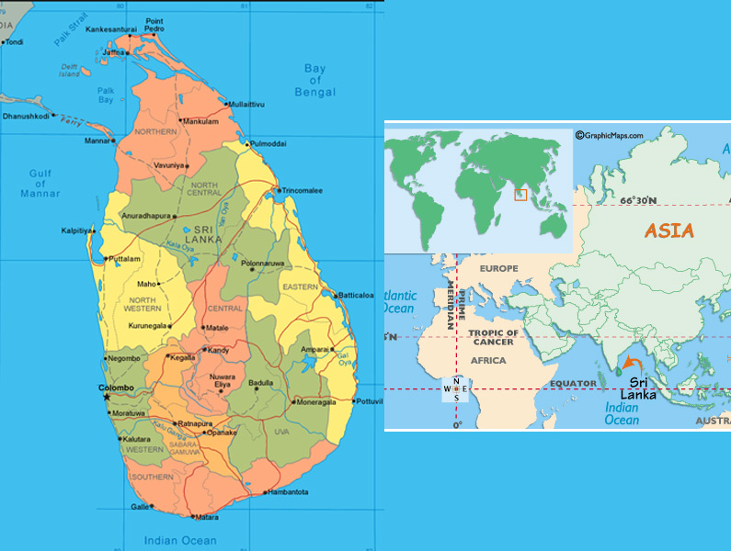

Slide 3


República Democrática Socialista de Sri Lanka
Sri Lanka
Sri Lanka es una isla que no tiene una gran extensión territorial; sin embargo, cuenta con una amplia gama de facetas diferentes. Como lo expresó Sir Arthur C. Clarke: “La isla de Sri Lanka es un pequeño universo; contiene tantas variaciones en su cultura, paisaje y clima como algunos países que son doce veces más grandes… Me resulta difícil creer que exista algún país que obtenga una puntuación tan alta en todos los aspectos y que tenga tantas ventajas y tan pocas desventajas.” Playas bonitas, paisajes bellos, ruinas impresionantes, una cultura vibrante y gente encantadora.

Slide 4
UNA MIRADA A SRI LANKA
Geografía
  Latitud norte: 6º-10º
  Longitud oriente: 80º-82º
  Largo máximo: 432 km
  Ancho máximo: 224 km
  Extensión territorial:
  65,525 kilómetros cuadrados
  62,336 kilómetros cuadrados (excluye los cuerpos de agua al interior de la isla)
  Cascada más alta: Bambarakanda, 241 metros
  Cima más alta: Pidurutalagala, 2,524 metros
  Río más largo: Mahaweli, 335 km

Slide 5
Población
19,043 millones
  Hombres: 9,707 millones
  Mujeres: 9,336 millones
  Densidad: 304 personas por kilómetro cuadrado
  Índice de crecimiento: 1.4
  Población por provincia
  (Censo de 1981)
    Occidental: 3,920 millones
    Central: 2,009 millones
    Sur: 1,883 millones
    Noroccidente: 1,704 millones
    Sabaragamuwa: 1,482 millones
    Norte: 1,109 millones
    Oriental: 0.975 millones
    Uwa: 0.914 millones
    Centro-norte: 0.849 millones

Slide 6
Etnicidad [%]
  Religión [%]

Slide 7
LA SRI LANKA DE HOY
De 2010 a 2012
En mayo de 2009 Sri Lanka concluyó exitosamente una operación humanitaria para combatir el terrorismo. Hoy día, Sri Lanka promueve proactivamente la reconciliación étnica, el redesarrollo de las zonas afectadas por el conflicto y la expansión de las inversiones extranjeras para restaurar la normalidad en todo el país.

Slide 8
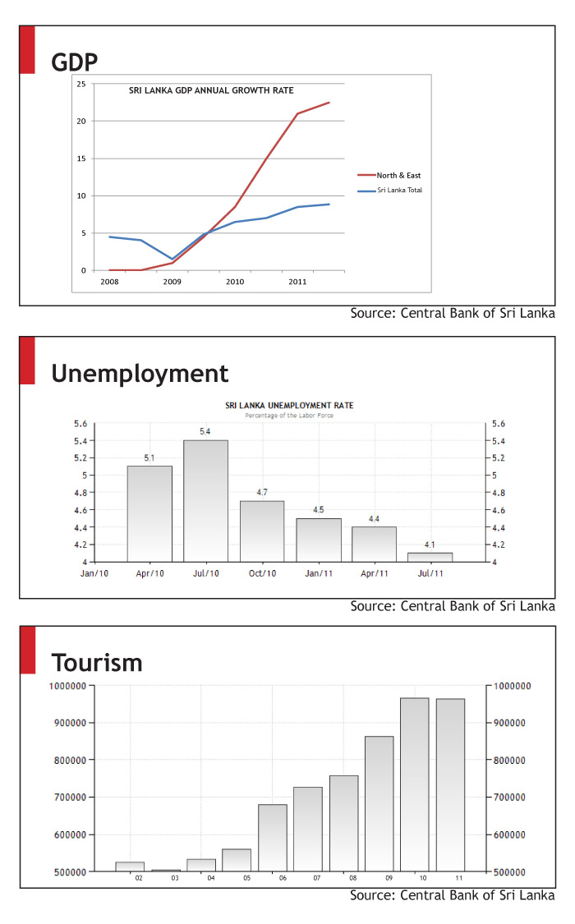
AVANCES EN EL REDESARROLLO

Slide 9
MISIONES EN EL EXTRANJERO
Sri Lanka cuenta con 59 misiones en el extranjero para velar por los intereses de los ciudadanos de Sri Lanka.
Las principales son las siguientes:
^{ASIA}
Bangladesh:
Dhaka (alto comisionado)
República Popular de China,
Beijing (embajada)
Shanghai (consulado)
India:
Nueva Delhi (alto comisionado)
Chennai (consulado)
Mumbai (consulado)
Indonesia:
Yakarta (embajada)
Japón:
Tokio (embajada)
República de Corea: Seúl (embajada)
Malasia:
Kuala Lumpur (alto comisionado)
Islas Maldivas:
Malé (alto comisionado)
Myanmar:
Yangon (embajada)
Nepal:
Katmandú (embajada)
Pakistán:
Islamabad (alto comisionado),
Karachi (consulado)
Filipinas:
Manila (embajada)
Singapur:
Singapur (alto comisionado)
Tailandia:
Bangkok (embajada)
Vietnam:
Hanoi (embajada)

Slide 10
MISIONES EN EL EXTRANJERO
^{PAÍSES DEL MEDIO ORIENTE}
Irán:
Teherán (embajada)
Israel:
Tel Aviv (embajada)
Jordán:
Amman (embajada)
Kuwait:
Ciudad de Kuwait (embajada)
Líbano:
Beirut (embajada)
Omán:
Muscat (embajada)
Palestina:
Ramallah (oficina rep.)
Qatar:
Doha (embajada)
Arabia Saudita:
Riyadh (embajada)
Jeddah (consulado)
Turquía:
Ankara (embajada)
Emiratos Árabes Unidos:
Abu Dhabi (embajada)
Dubai (consulado)

Slide 11
MISIONES EN EL EXTRANJERO
^{NORTE, CENTRO Y SUDAMÉRICA}
Brasil
Brasilia (embajada)
Canadá
Ottawa (alto comisionado)
Toronto (consulado general)
Cuba
La Habana (embajada)
México
Consulado honorario
Estados Unidos
Washington DC (embajada)
Los Angeles (consulado)
Nueva York (misión permanente ante las Naciones Unidas)

Slide 12
MISIONES EN EL EXTRANJERO
^{Europa}
Austria
Viena (embajada)
Bélgica
Bruselas (embajada)
Francia
París (embajada)
Alemania
Berlín (embajada)
Fráncfort (consulado)
Italia
Roma (embajada)
Países Bajos
La Haya(embajada)
Noruega
Oslo (embajada)
Polonia
Varsovia (embajada)
Rusia
Moscú (embajada)
Suecia
Estocolmo (embajada)
Reino Unido
Londres (alto comisionado)

Slide 13
MISIONES EN EL EXTRANJERO
^{ÁFRICA}
^{ORGANIZACIONES MULTILATERALES}
Ginebra
(misión permanente ante las Naciones Unidas y otras organizaciones internacionales)
Nueva York
(misión permanente ante las Naciones Unidas)
Viena
(misión permanente ante las Naciones Unidas y otras organizaciones internacionales)
Egipto
El Cairo (embajada)
Kenia
Nairobi (alto comisionado)
Sudáfrica
Pretoria (alto comisionado)
^{OCEANÍA}
Australia
Canberra (alto comisionado)
Sydney (consulado)

Slide 14
MISIONES EN EL EXTRANJERO
Recientemente, Sri Lanka estableció relaciones diplomáticas en los siguientes países:
República Islámica de Mauritania
(África Occidental)
Burkina Faso (África Occidental)
Yibuti (África Oriental)
Gabón (África Central)
Costa de Marfil (África Occidental)
Sierra Leona (África Occidental)
Níger (África Occidental)
Togo (África Occidental)
Malawi (África Oriental)
Chad (África Central)
República Centroafricana de Camerún (África Central)
Cabo Verde (África Occidental)

Slide 15
AMÉRICA: CIUDADANOS DE SRI LANKA
Trabajadores migrantes ciudadanos de Sri Lanka
Residentes permanentes
Migrantes ilegales
Los trabajadores migrantes se encuentran principalmente en el Medio Oriente: más de un millón de trabajadores.
La mayoría son residentes permanentes (350,000), les siguen los estudiantes (20,000) y los ciudadanos de Sri Lanka visitantes.

Slide 16
AMÉRICA: CIUDADANOS DE SRI LANKA
La Embajada de Sri Lanka en Washington, DC se considera el punto focal para los ciudadanos de Sri Lanka varados en la región.
Se brinda asistencia a:
  Ciudadanos de Sri Lanka varados
  Las autoridades de inmigración respectivas
Principales funciones consulares:
  Emisión de documentos de viaje
  Renovación de documentos de viaje
  Registro de nacimientos, defunciones y matrimonios
  Certificación de documentos
  Emisión de visas
  Otros asuntos consulares tales como brindar asistencia a ciudadanos de Sri Lanka, repatriar los cuerpos de ciudadanos de Sri Lanka fallecidos

Slide 17
TENDENCIAS
Refugiados y solicitantes de asilo apoyados por grupos organizados con motivos políticos
Trabajo

Slide 18
DESAFÍOS EN LA PROTECCIÓN Y ASISTENCIA PARA MIGRANTES ILEGALES
Identificación de la nacionalidad: usualmente se encuentran en centros de detención de la Guardia Costera de los Estados Unidos y los oficiales de protección de fronteras.
Una vez que la Guardia Costera y los oficiales de protección de fronteras de los Estados Unidos los hayan arrestado, se informa a la misión acerca de la detención para que brinde asistencia en la deportación. Nuestro principal desafío es identificarlos como ciudadanos de Sri Lanka.
Falta de cooperación de las personas detenidas.
Dificultad para conseguir asistencia financiera.
Los migrantes se resisten a retornar a su país.

Slide 19
FORMAS MÁS EFICACES DE PROTEGER A LOS MIGRANTES IRREGULARES EN TRÁNSITO
Introducción del sistema electrónico de autorización de viajes (ETA, por sus siglas en inglés)
Control en el país de origen
Introducción de sistemas de biométrica
Creación de programas de concientización para educar a las personas

Slide 20
CAPACIDADES DEL CONSULADO PARA BRINDAR ASISTENCIA A LOS MIGRANTES EN CONDICIÓN MIGRATORIA IRREGULAR
La amplia red que incluye a México, Brasilia, Los Ángeles, Nueva York y Washington, DC y los consulados honorarios constituye una fortaleza.
Carecemos de asistencia financiera y legal para coordinar actividades entre estos centros de larga distancia.

Slide 21
¿LOS IMMIGRANTES DESEAN COMUNICARSE DIRECTAMENTE?
La Embajada de Sri Lanka en Washington, DC opera una línea telefónica de servicio público las 24 horas, todos los días.
Correo electrónico y fax.

